Slide 1

PROYECTO Axis Flow
PRESENTACIÓN FINAL CAPSTONE

Slide 2

PROYECTO “AXIS FLOW”
Abraham Isaías Rubilar Albarrán
    Scrum Master
    Funciones desempeñadas
INTEGRANTES DEL PROYECTO
Adami Benjamín Berríos Montecinos
    Product Owner
    Desarrollador
Hernán Jorge Garrido Garrido
    Líder de Desarrollo y Datos
    Análisis de Datos, Machine Learning

Slide 3
PROYECTO “AXIS FLOW”
DESCRIPCIÓN DEL PROYECTO
Necesidad
La empresa Axis se encuentra en la necesidad de analizar los datos de producción baños modulares con el fin de visualizar información que permita tomar decisiones informadas en pos de la mejora continua de sus procesos. Presenta una gestión ineficiente de los tiempos de producción de baños modulares debido al uso de planillas manuales en Google Sheets, lo que provoca errores, duplicidad de datos y baja trazabilidad, afectando el control operativo y la toma de decisiones.
Propuesta de solución
Implementar un flujo ETL que extraiga, transforme y cargue los datos de producción desde las planillas actuales hacia una base de datos centralizada, sobre la cual se construyan dashboards de control (BI) con indicadores y visualizaciones que permitan monitorear los tiempos de producción y apoyar la planificación, el seguimiento de los procesos y la toma de decisiones en la empresa Axis.

Slide 4
PROYECTO “AXIS FLOW”
Objetivo General
Desarrollar un prototipo de sistema ETL y dashboards de control que optimicen la gestión de tiempos en la producción de baños modulares de la empresa Axis.
Objetivos Específicos
1) Levantar requisitos técnicos y funcionales.
2) Diseñar un modelo de datos centralizado.
3) Implementar el proceso de extracción, transformación y carga.
4) Crear tableros con indicadores clave para la gestión.
5) Validar el prototipo con datos de prueba y reales.
6) Redactar la guía técnica y de usuario.

Slide 5
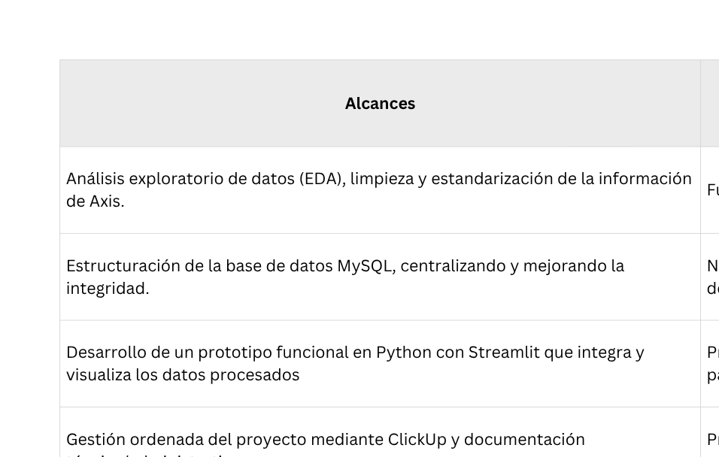
PROYECTO “AXIS FLOW”
Alcances y limitaciones del proyecto

Slide 6
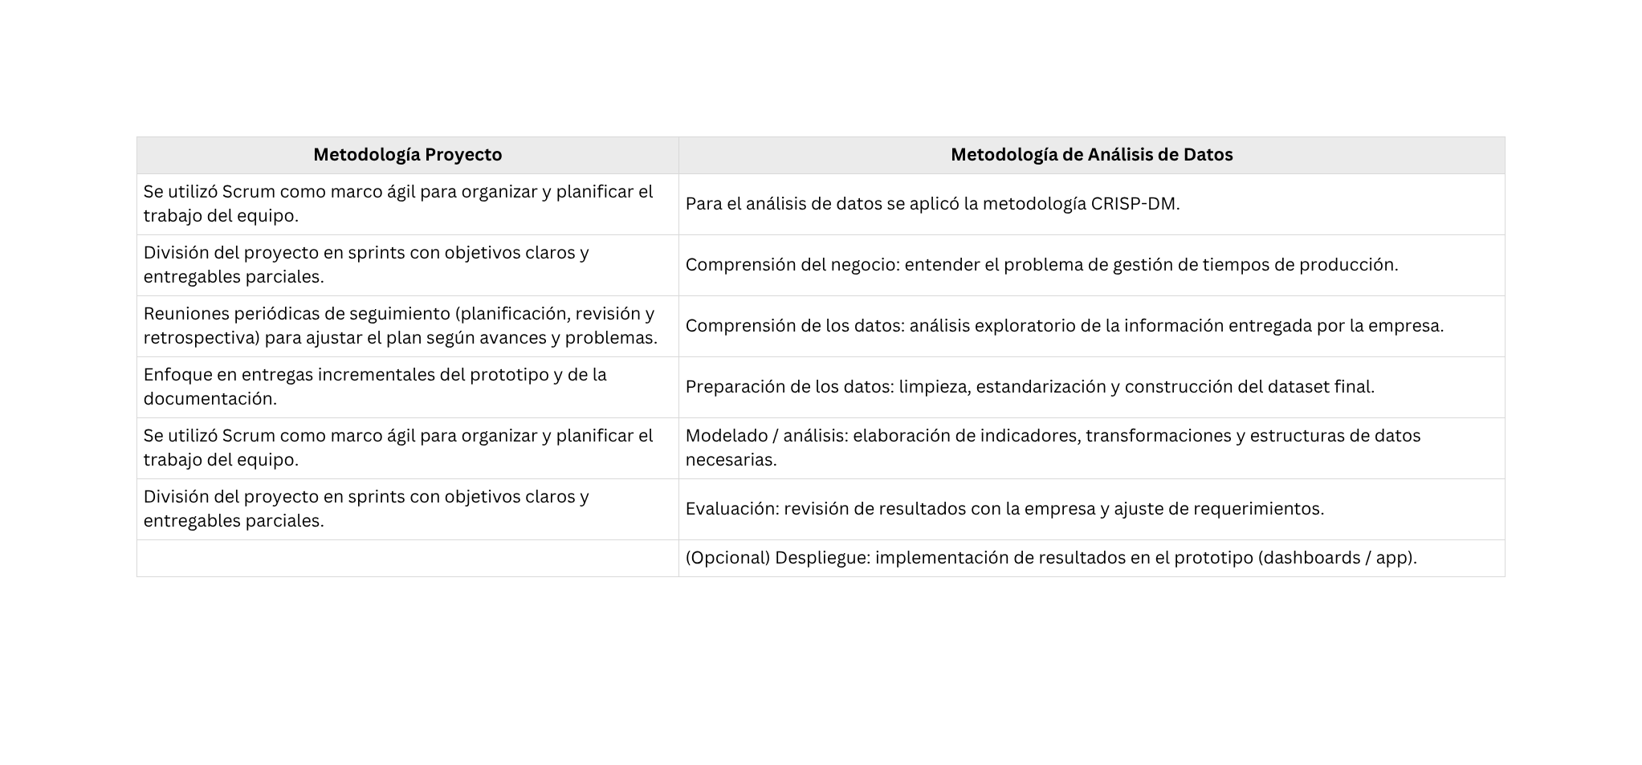
PROYECTO “AXIS FLOW”
Metodología de trabajo para el desarrollo del proyecto

Slide 7
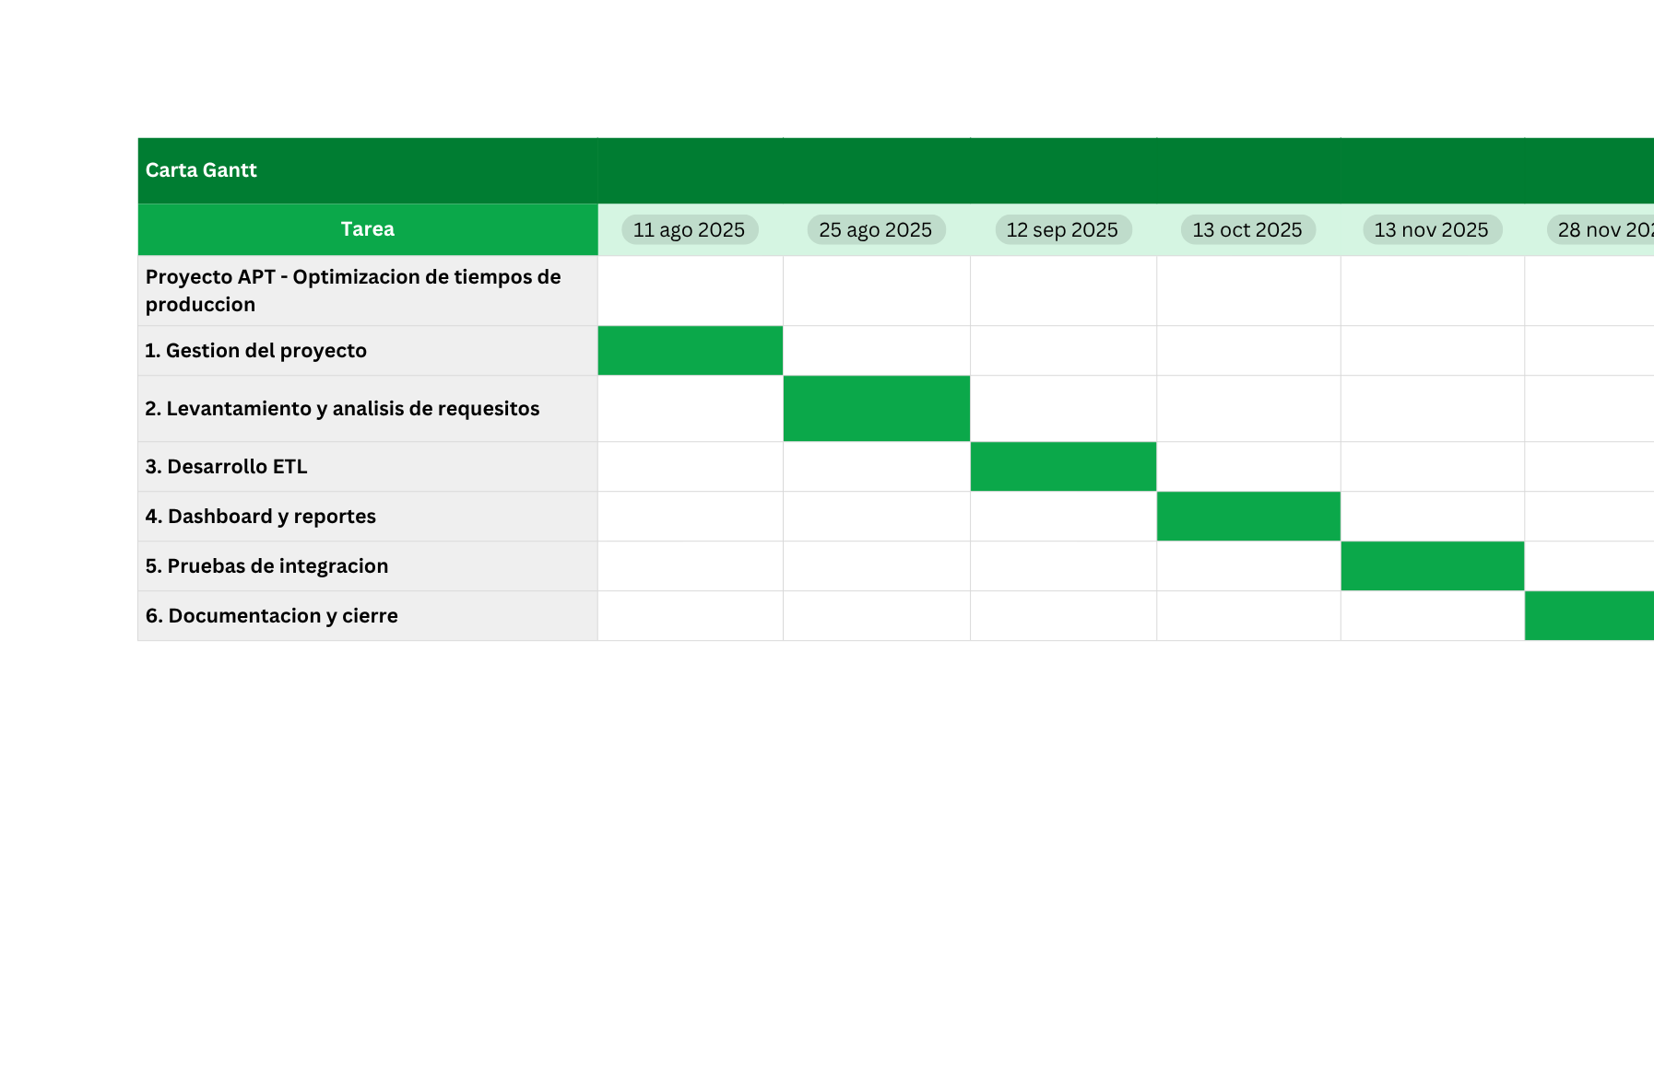
PROYECTO “AXIS FLOW”
Cronograma para el desarrollo del proyecto

Slide 8
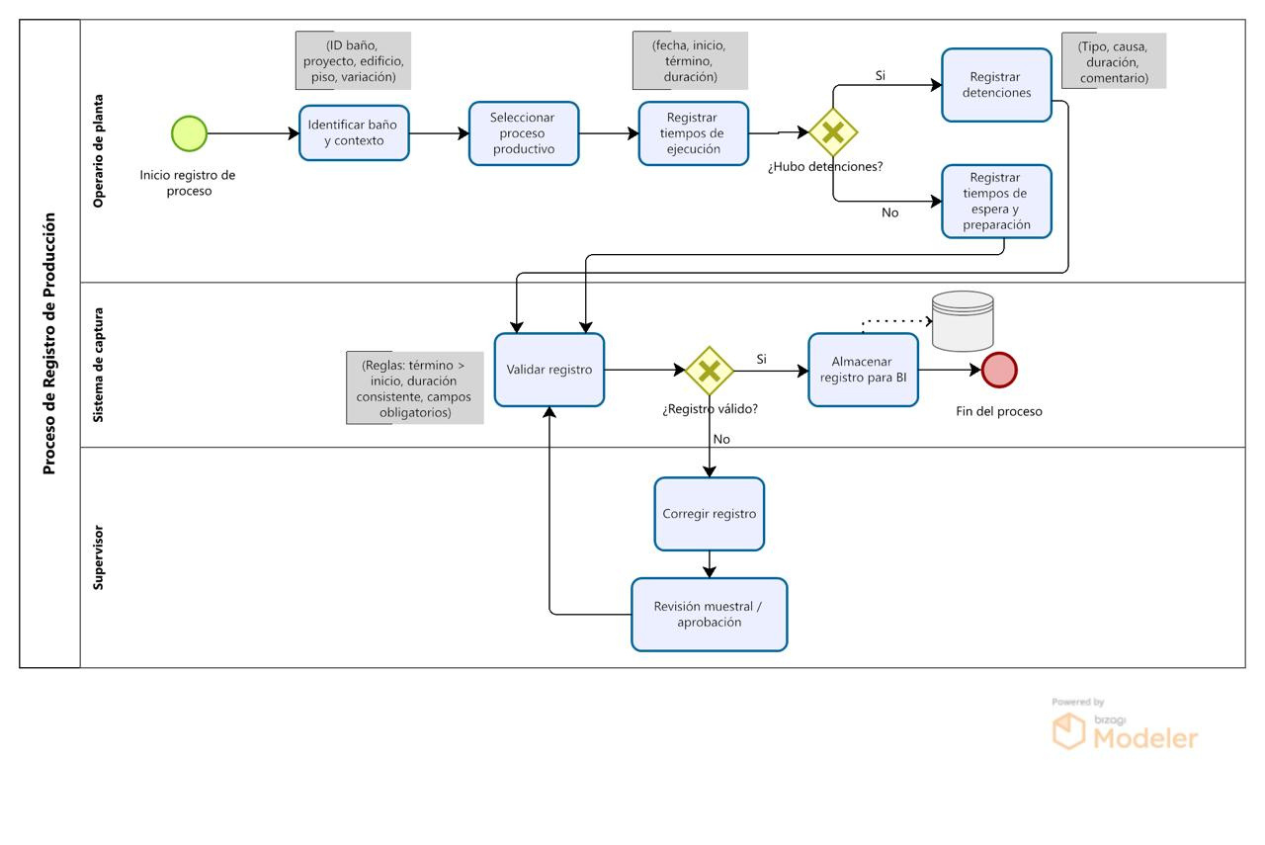
PROYECTO “AXIS FLOW”
Recopilación de datos actual del cliente

Slide 9
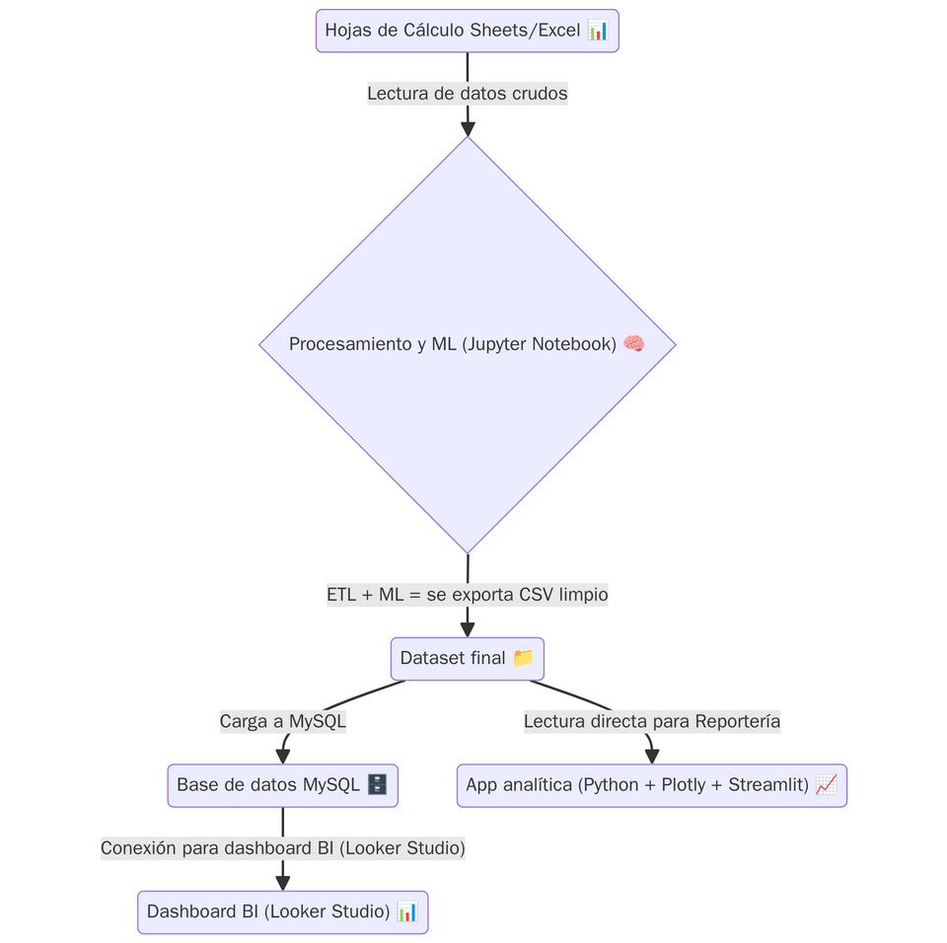
PROYECTO “AXIS FLOW”
Arquitectura del software

Slide 10
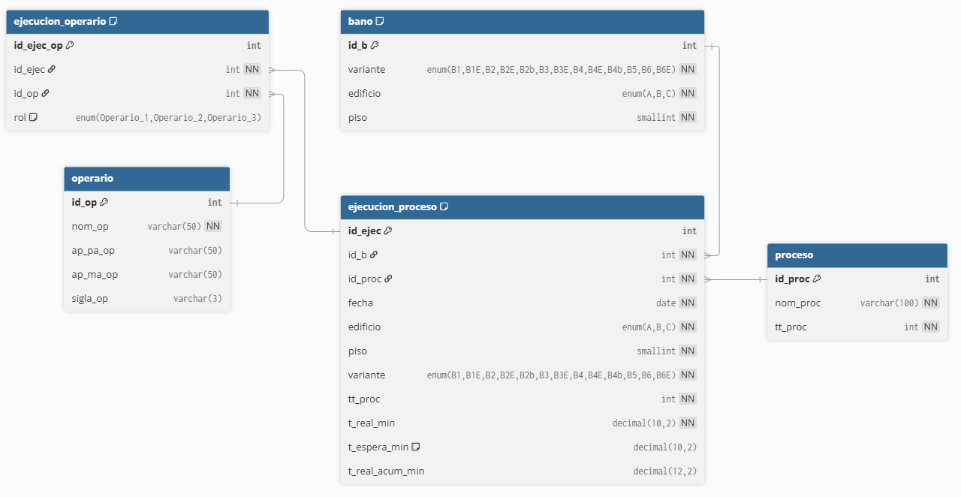
PROYECTO “AXIS FLOW”
Modelo de datos

Slide 11





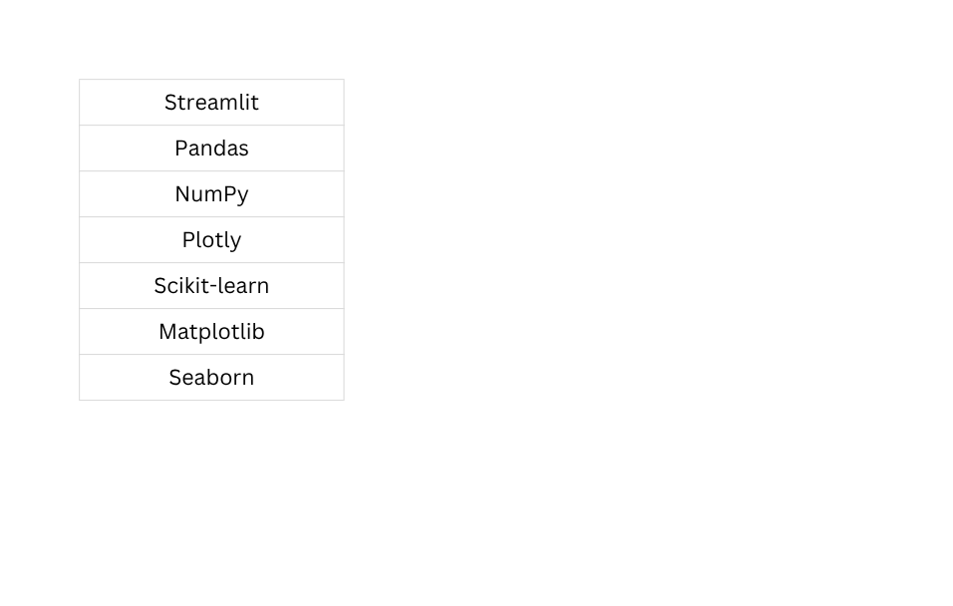
PROYECTO “AXIS FLOW”
Tecnologías utilizadas

Slide 12
DEMOSTRACIÓN DEL RESULTADO DEL PROYECTO

Slide 13
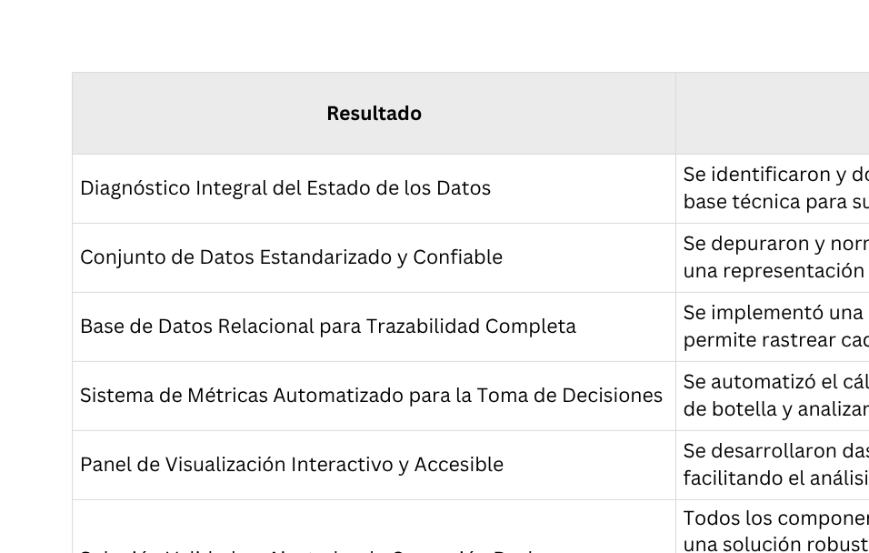
Resultados obtenidos

Slide 14
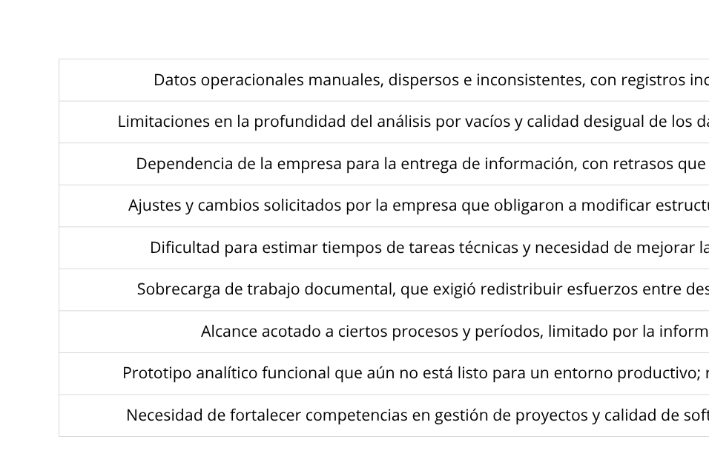
Obstáculos presentados durante el desarrollo

Slide 15
PREGUNTAS DE LA COMISIÓN

